Slide 1

Relatório Final do Projeto
Análise de Dados de RH – IBM

Slide 2
Apresentação do Projeto
Dicionário de Dados
Análise Exploratória
Normalização e Modelo Relacional
Scripts T-SQL
Caso de Uso NoSQL
Transformação de Dados
Modelo OLAP
Métricas e Visualizações
Conclusões e Recomendações
Índice

Slide 3
Apresentação do Projeto
Objetivo
Análise de dados de RH para identificar fatores de rotatividade
Dataset:
Dados de funcionários da IBM com informações demográficas, salariais e de desempenho
Metodologia:
SQL Server para modelagem relacional
MongoDB para caso NoSQL
Power BI para transformação, visualização e análise

Slide 4
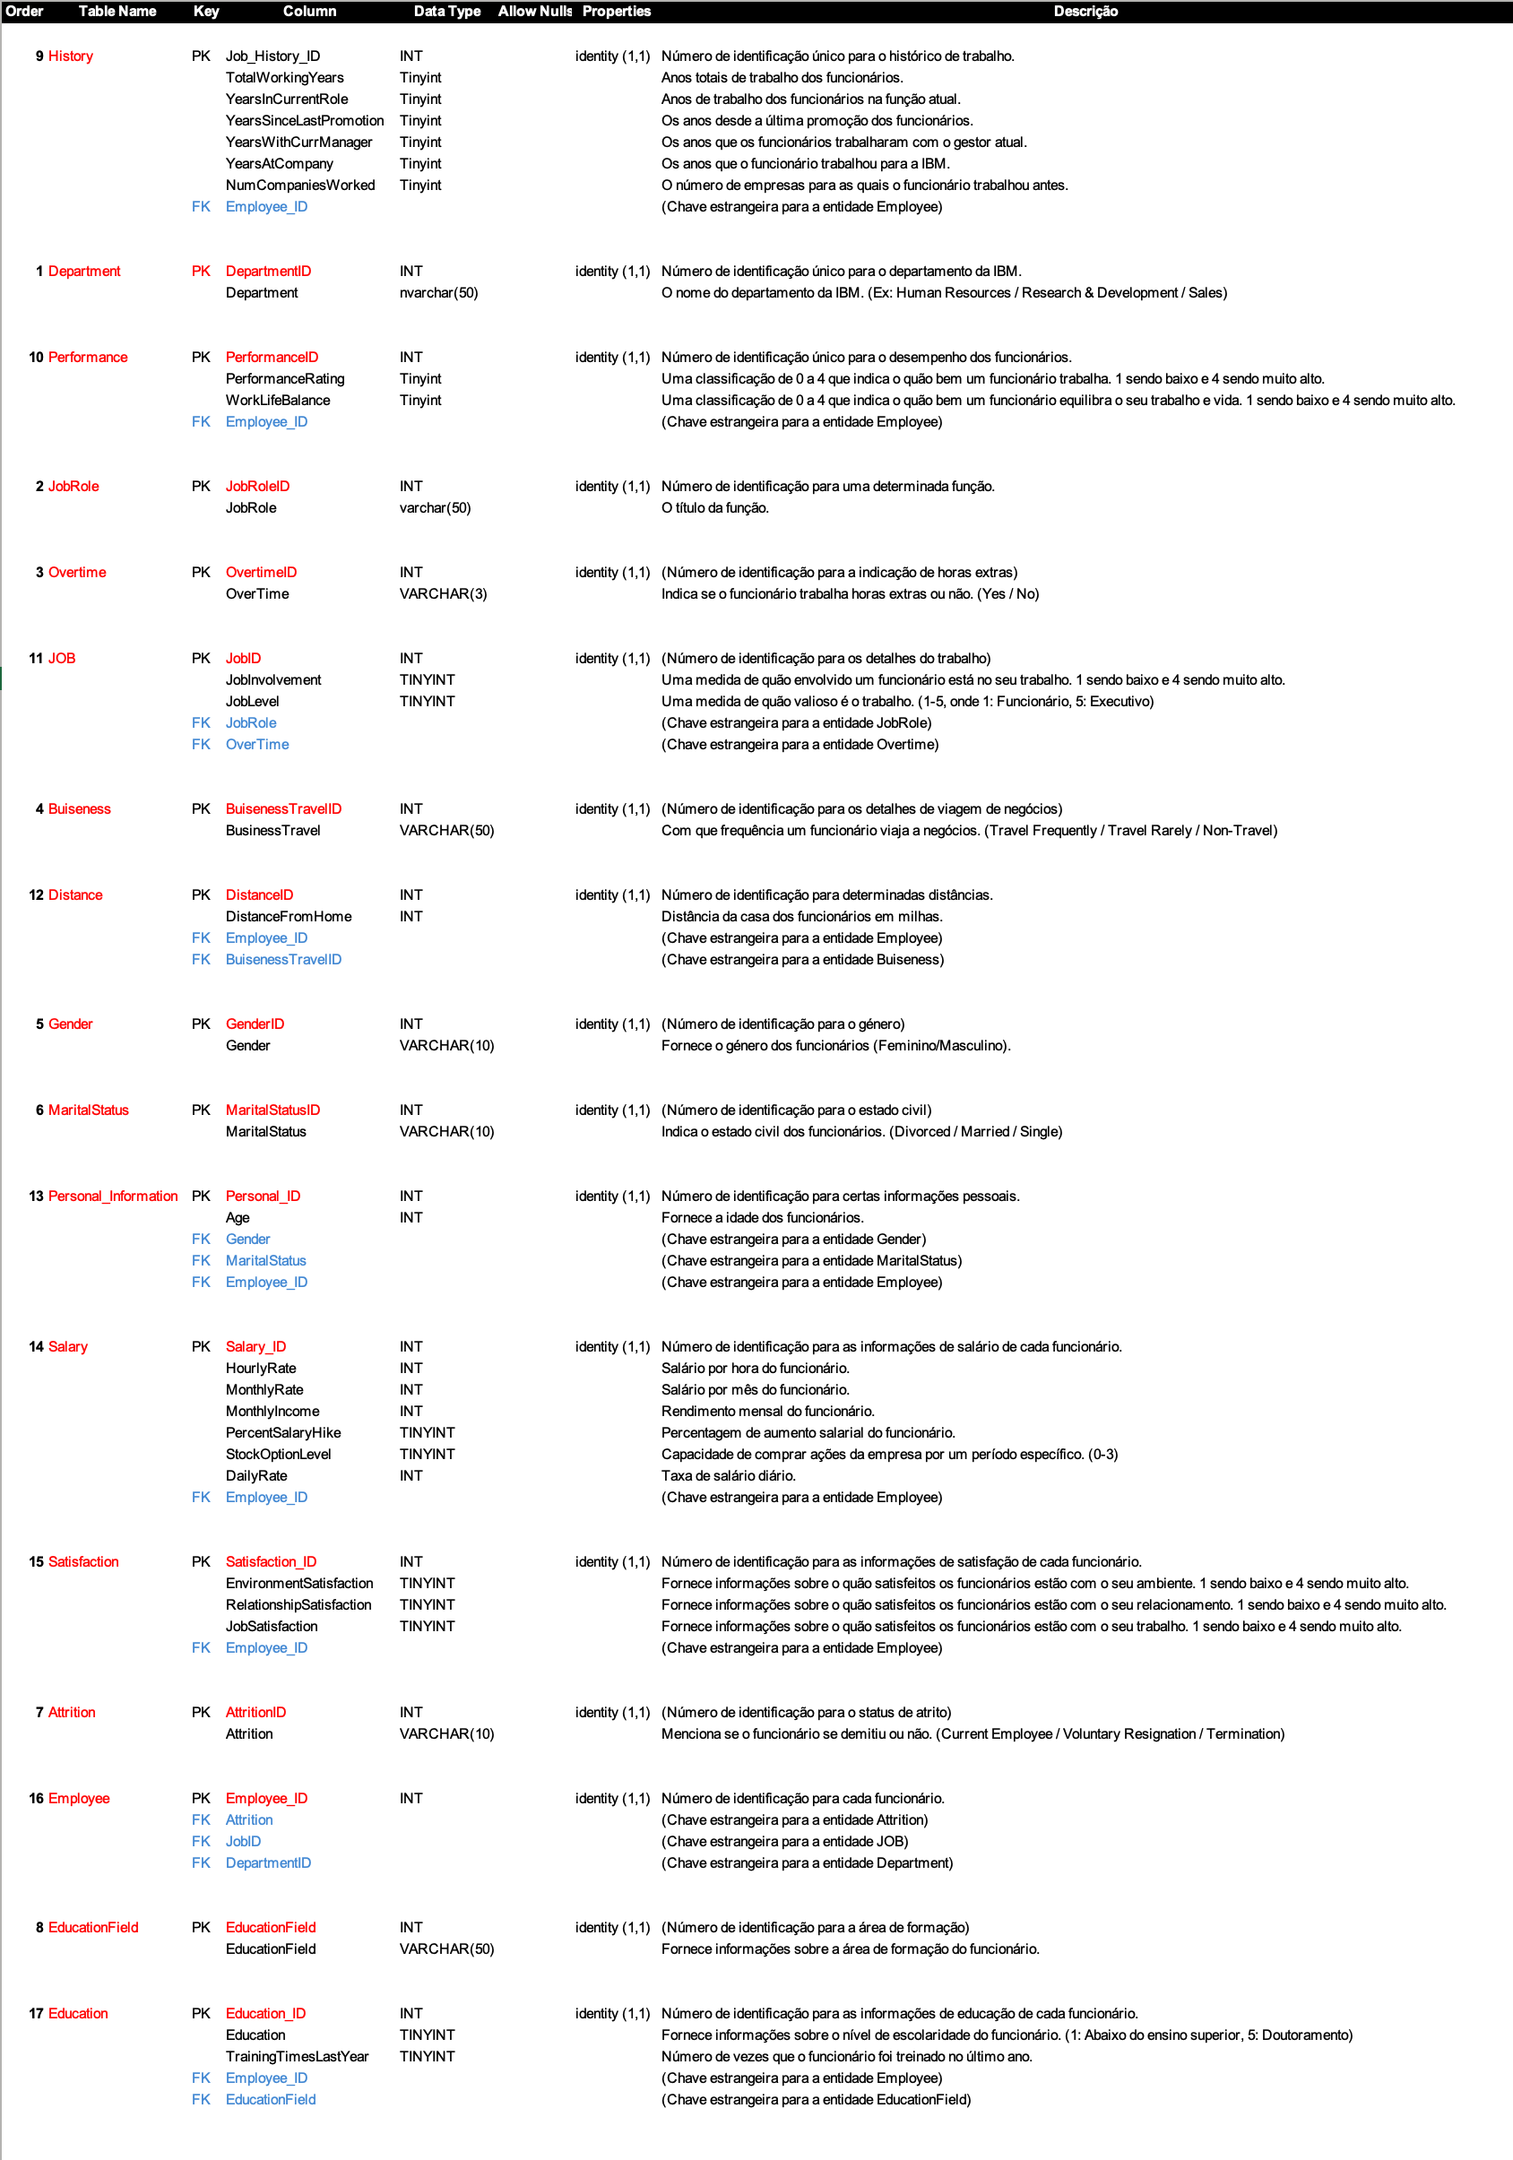
Dicionário de Dados
Principais entidades:
HISTORY
DEPARTMENT
PERFORMANCE
JOB
DISTANCE
PERSONAL INFORMATION
SATISFACTION
EMPLOYEE DETAILS
EDUCATION

Slide 5
Resumo da Análise Exploratória dos Dados
Principais Correlações Identificadas
Forte correlação negativa entre satisfação no trabalho e attrition
Correlação moderada entre horas extras e attrition
Correlação positiva entre tempo na empresa e nível salarial
Correlação fraca entre idade e satisfação no trabalho
Correlação significativa entre distância de casa e attrition
Conclusões Preliminares
O departamento de Sales apresenta a maior taxa de rotatividade
Funcionários que fazem horas extras têm maior probabilidade de deixar a empresa
A baixa satisfação no trabalho é um forte indicador de potencial saída
Funcionários com menos de 2 anos de empresa representam uma parcela significativa das saídas
O perfil etário predominante (30-40 anos) apresenta taxa de attrition inferior à média geral
Visão Geral do Dataset
O dataset analisado contém dados de funcionários da IBM, com informações detalhadas sobre carreira, desempenho, satisfação, dados demográficos e histórico profissional. A análise exploratória revelou insights importantes sobre a composição da força de trabalho e fatores relacionados à rotatividade.

Slide 6
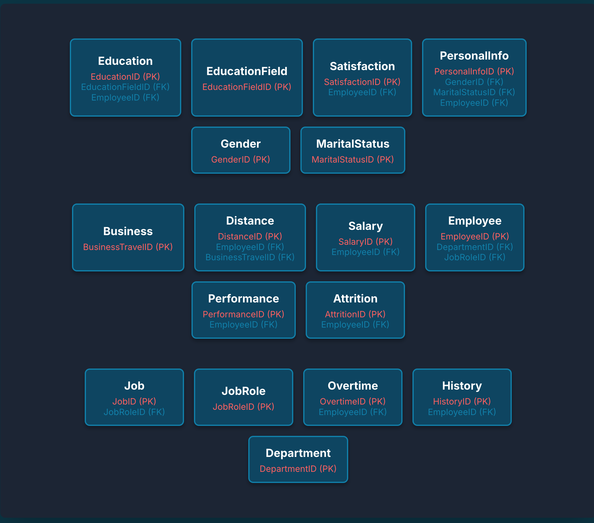
Processo de normalização, com a apresentação da 3NF
Para garantir uma base de dados eficiente, coesa e preparada para análise, foi realizada a normalização do dataset IBM HR Attrition. A normalização visa reduzir a redundância de dados, melhorar a integridade e facilitar consultas mais flexíveis, especialmente quando os dados serão usados para análises exploratórias e visualizações
Objetivos principais da normalização aplicada

Slide 7
Objetivos principais da normalização aplicada
1- Eliminar redundância de dados:
Informações como Departement, Marital Status, Job Role e Education aparecem repetidas varias vezes na tabela original. Essas informações foram movidas para tabelas separadas.
2- Melhorar a integridade referencial:
Ao separar os dados em tabelas distintas com relações claras via chaves estrangeiras, garantimos que apenas valores válidos e consistentes sejam utilizados.
3- Facilitar consultas e agregações:
Com a estrutura normalizada, torna-se mais simples aplicar joins para analyses como por exemplo a rotatividade por cargo ou departamento.
4- Preparar a base para o uso em PowerBI:
Separar atributos categóricos em dimensões permite criar dashboards mais performáticos.

Slide 8
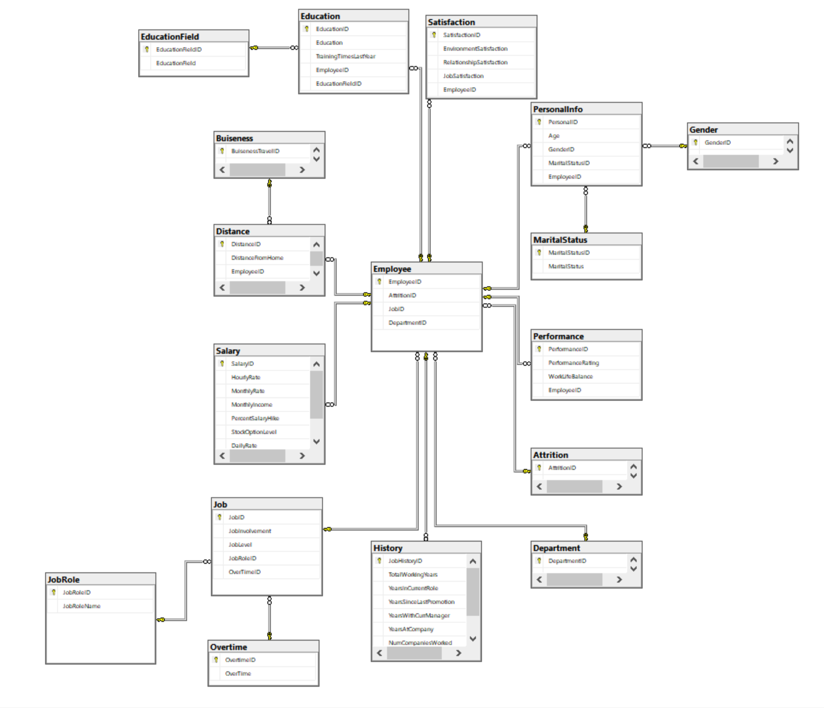
Imagem do diagrama ER do modelo relacional proposto

Slide 9
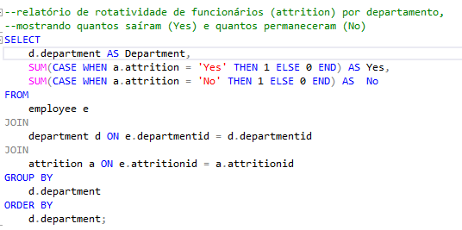
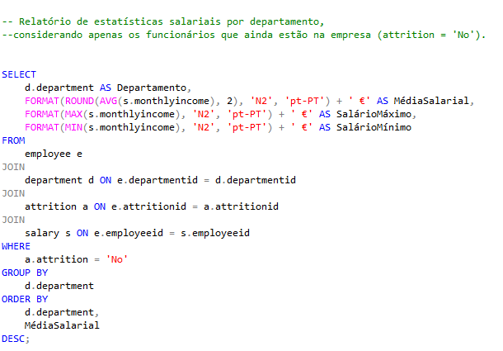
Excertos dos principais scripts T-SQL

Slide 10
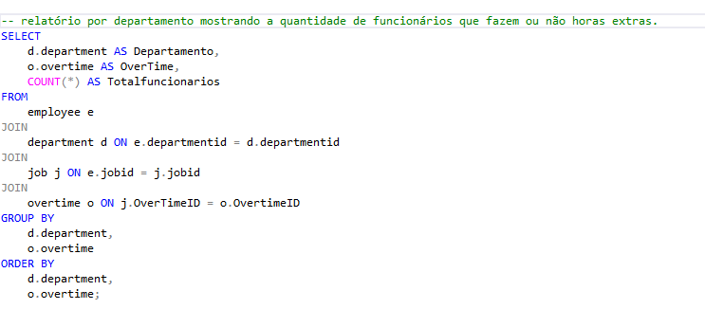
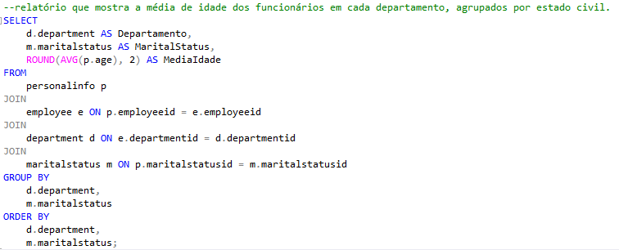
Excertos dos principais scripts T-SQL

Slide 11
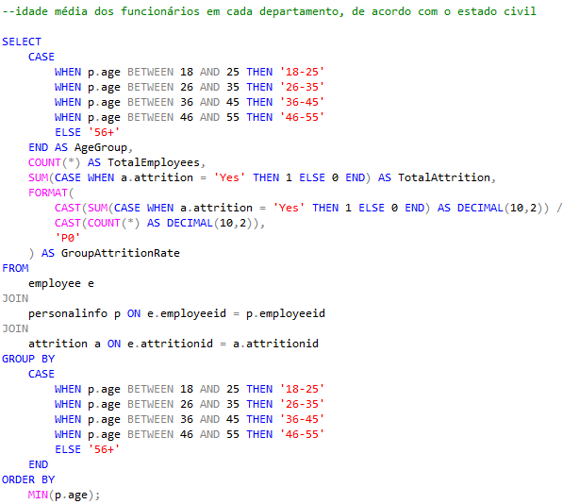
Excertos dos principais scripts T-SQL

Slide 12
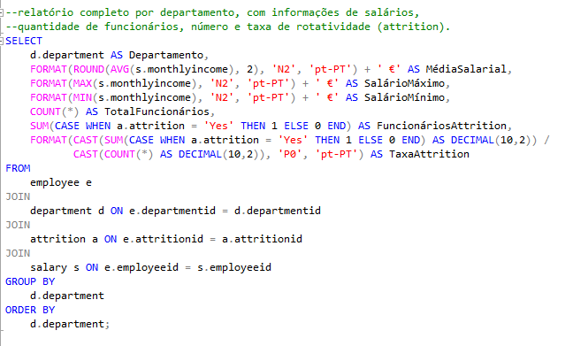
Excertos dos principais scripts T-SQL

Slide 13
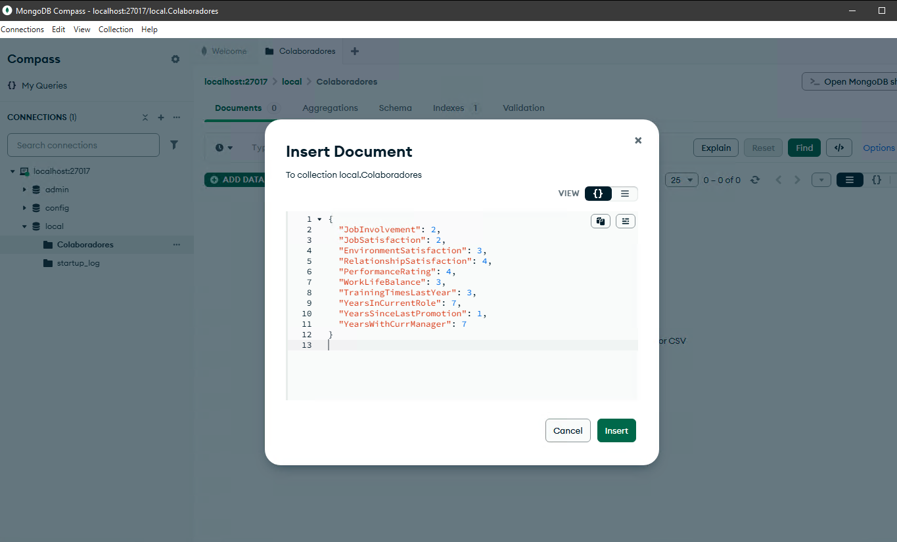
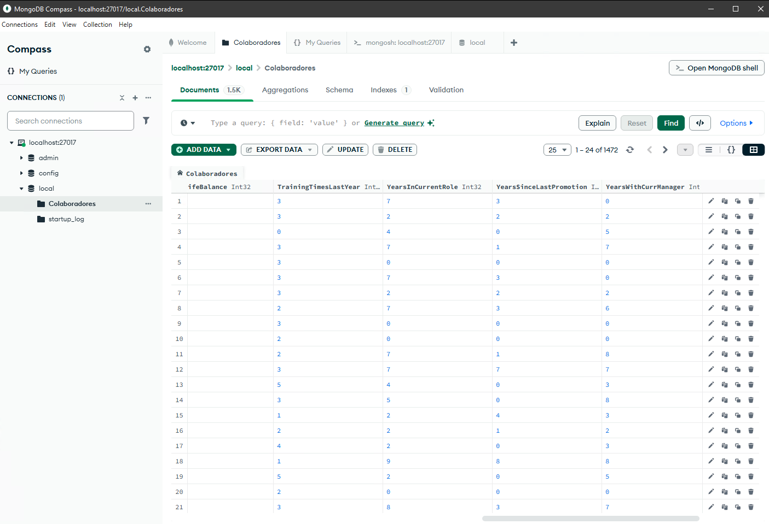
Resumo explicado do caso de uso NoSQL
Contexto e Implementação
Para o caso de uso NoSQL, implementamos uma solução utilizando MongoDB para armazenar e analisar dados de desempenho dos colaboradores. O MongoDB foi escolhido devido à sua flexibilidade para armazenar documentos com estruturas que podem evoluir ao longo do tempo, sem necessidade de alterar o esquema.(Documento Suporte Word)

Slide 14
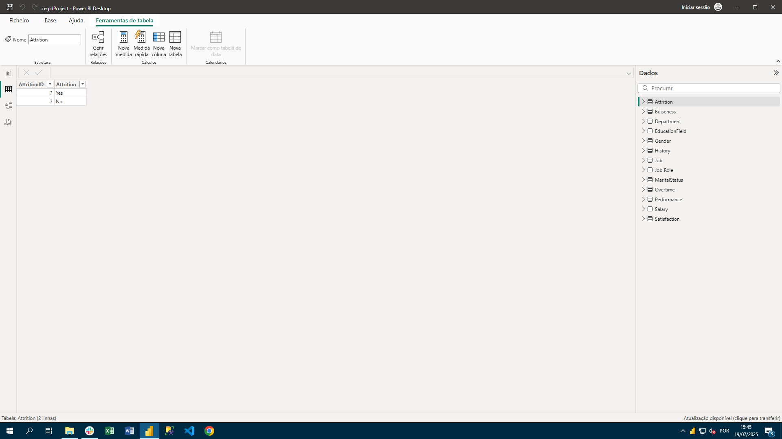
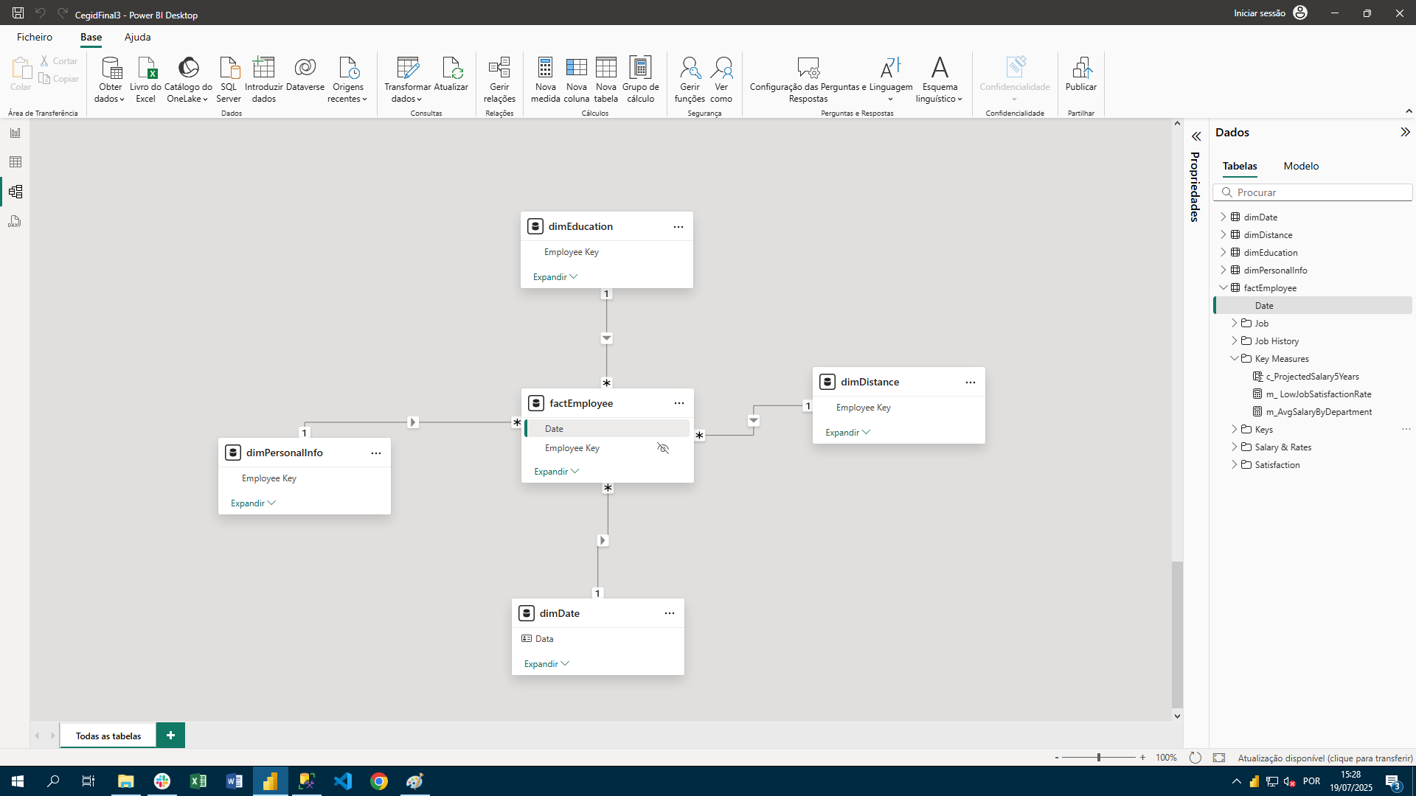
Comparação visual dos dados antes e depois das transformações

Slide 15
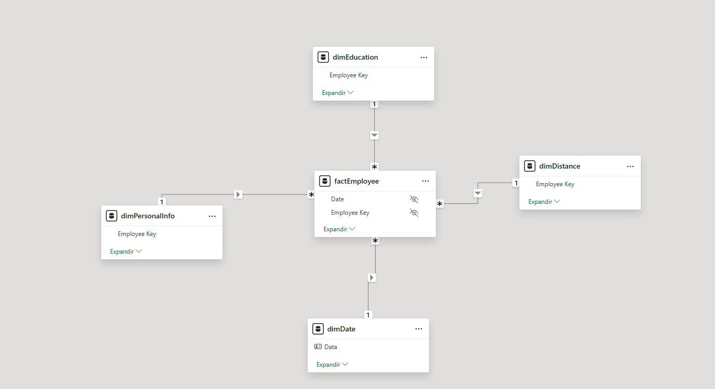
Imagem do modelo OLAP em estrela

Slide 16
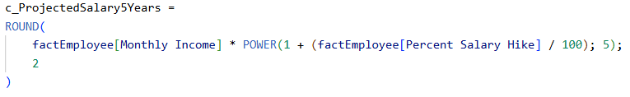
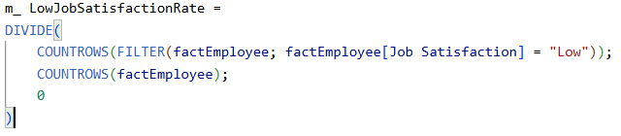
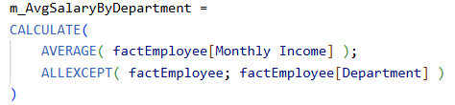
Lista das métricas criadas, com a respetiva explicação
Foi criada uma coluna calculada em DAX para realizar uma projeção salarial para 5 anos com base no aumento percentual (Percent Salary Hike)
Foi criada uma medida que calcula a taxa de funcionários com baixa satisfação no trabalho.
Foi criada a medida que calcula a média salarial por departamento

Slide 17
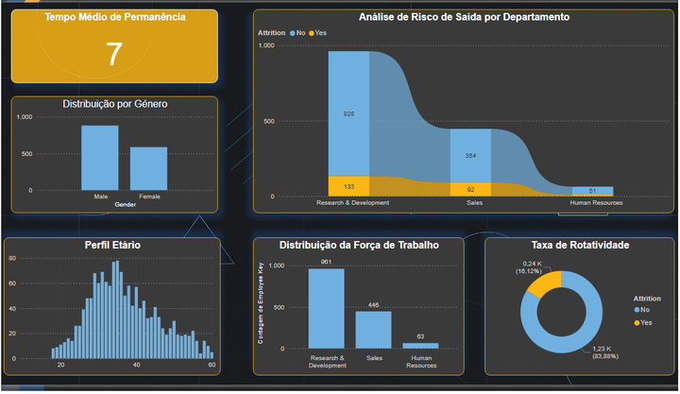
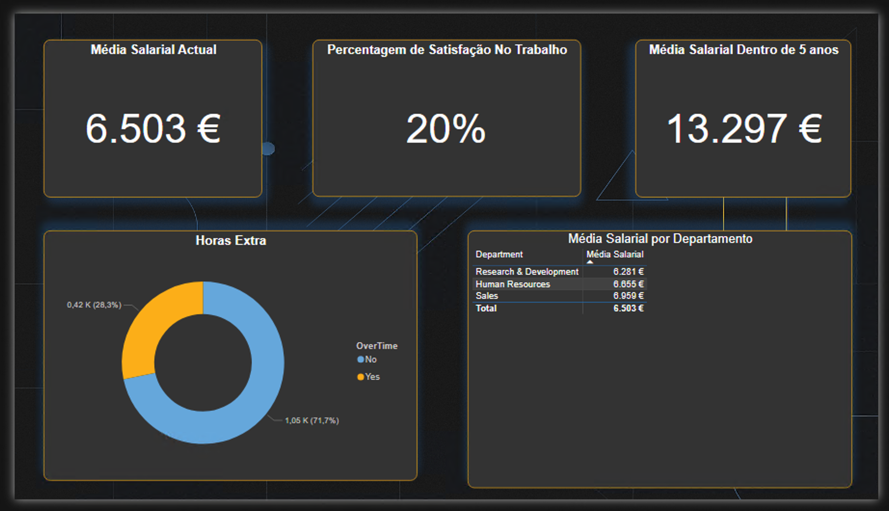
Imagens das principais visualizações

Slide 18
Resumo da análise exploratória dos dados : Análise de Dados de RH - IBM
Contexto
Projeto de análise de dados dos recursos humanos da IBM, realizado por uma equipa multidisciplinar
para identificar padrões, tendências e insights relevantes para a gestão de talentos.
Objetivos Alcançados
Análise completa dos dados de RH da IBM
Identificação de fatores determinantes para retenção de talentos
Desenvolvimento de modelos preditivos para rotatividade de pessoal
Criação de dashboards interativos em Power BI
Principais Descobertas
Correlações significativas entre satisfação no trabalho e permanência na empresa
Impacto do equilíbrio trabalho-vida na produtividade dos colaboradores
Padrões de desenvolvimento de carreira que favorecem a retenção

Slide 19
Resumo da análise exploratória dos dados : Análise de Dados de RH - IBM
Conclusão
O projeto de análise de dados de RH da IBM forneceu insights valiosos sobre os fatores que influenciam a satisfação e retenção dos colaboradores. Os resultados obtidos permitiram identificar áreas críticas para intervenção e desenvolver estratégias baseadas em dados para otimizar a gestão de talentos. A implementação das recomendações propostas tem potencial para reduzir significativamente a rotatividade, aumentar a satisfação dos funcionários e melhorar os indicadores gerais de desempenho organizacional.

